Slide 1
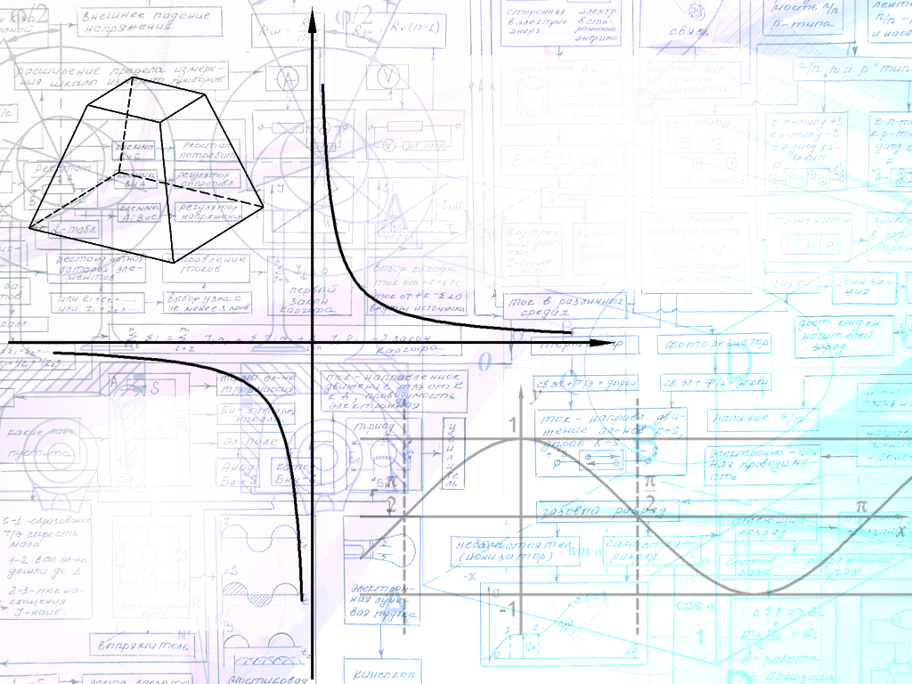
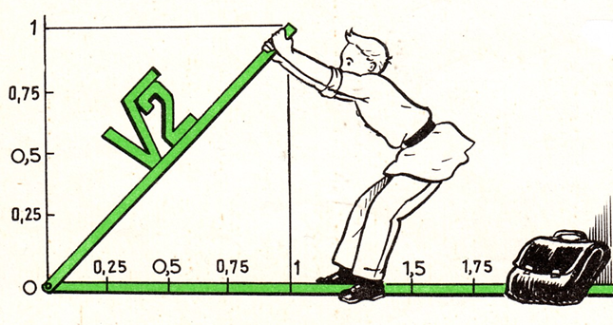
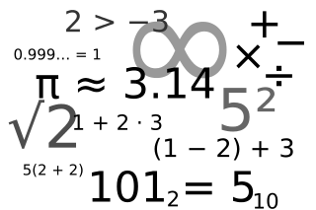
Тема урока:
Понятие корня п-степени из действительного числа

Slide 2
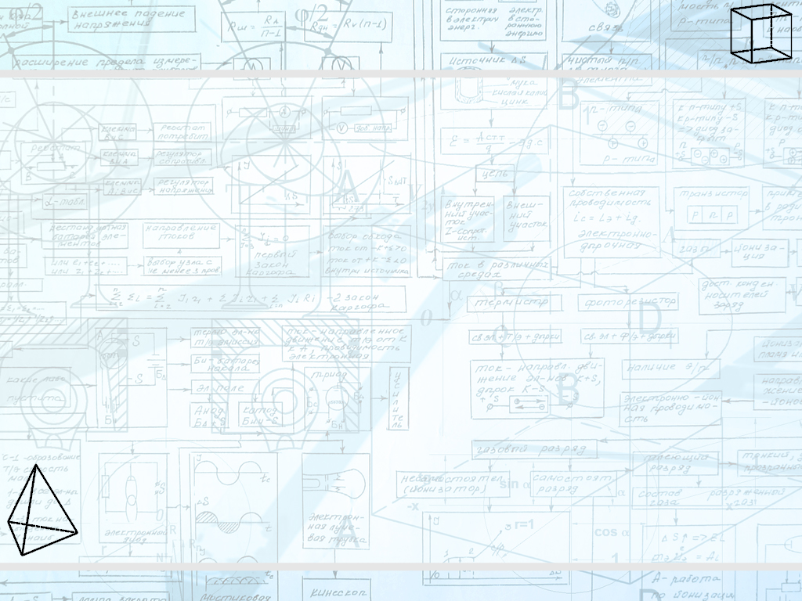
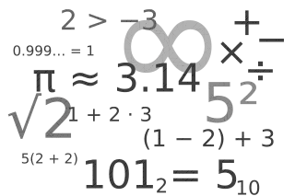
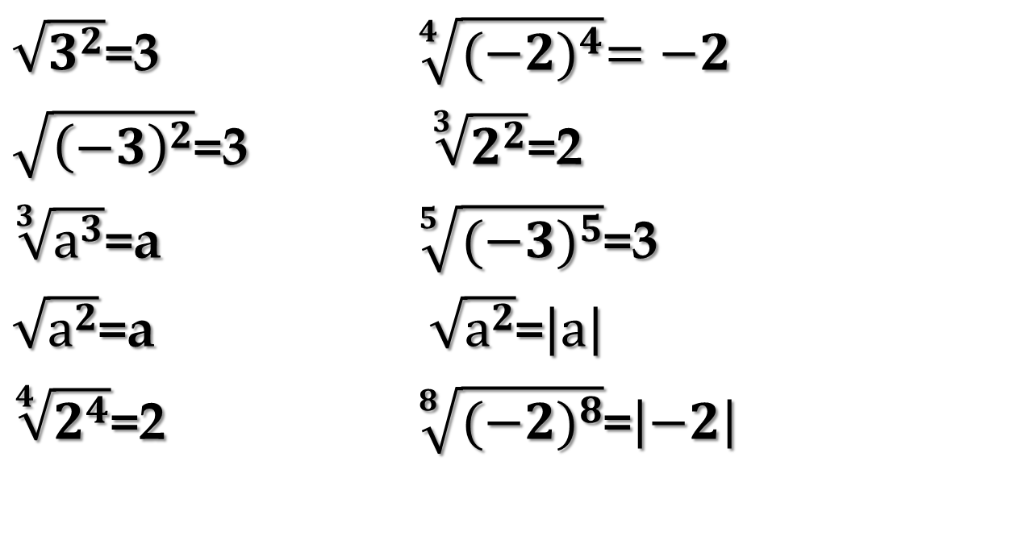
Верно ли равенство?
$\sqrt{3^{2}}$=3 $\sqrt[4]{{(−2)}^{4}}=−2$
$\sqrt{{\left(−3\right)}^{2}}$=3 $\sqrt[3]{2^{2}}$=2
$\sqrt[3]{а^{3}}$=а $\sqrt[5]{{(−3)}^{5}}$=3
$\sqrt{а^{2}}$=а $\sqrt{а^{2}}$=$\left|а\right|$
$\sqrt[4]{2^{4}}$=2 $\sqrt[8]{{(−2)}^{8}}$=$\left|−2\right|$

Slide 3
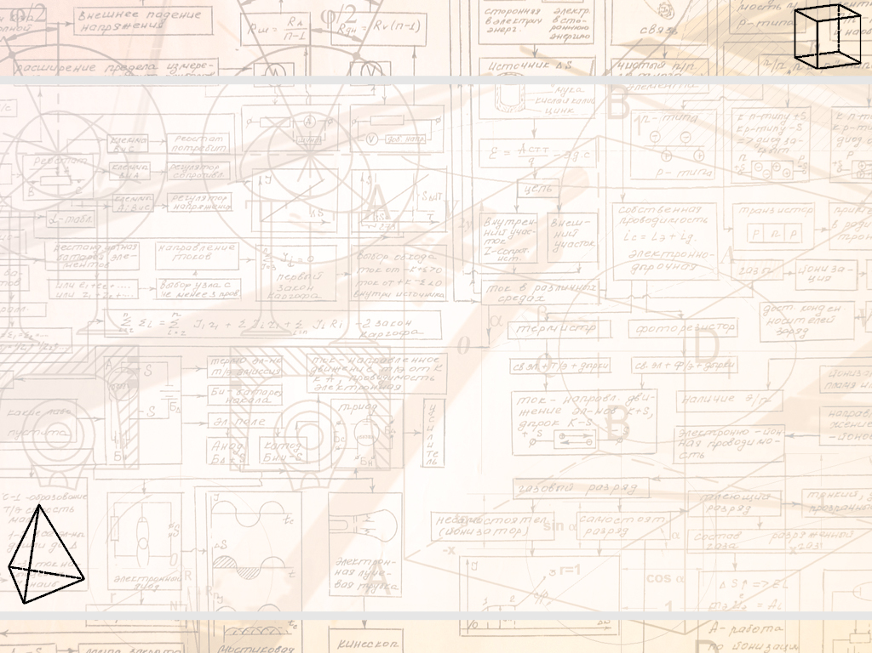

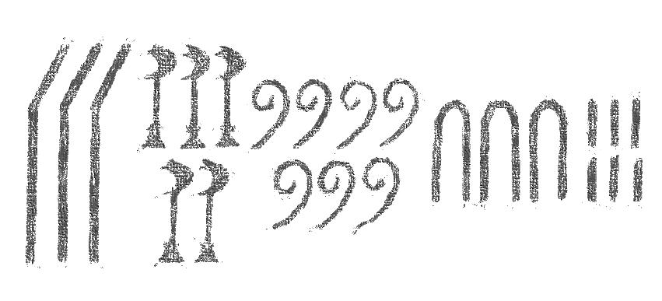
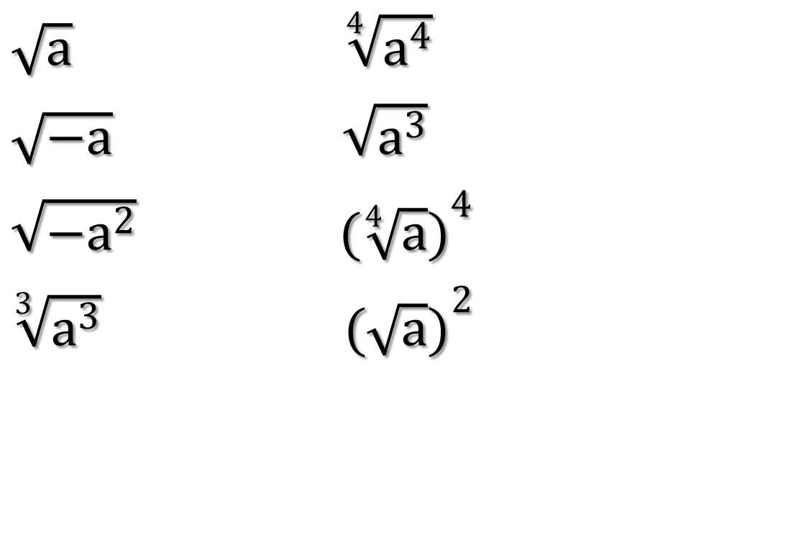
При каких значениях переменной а имеет смысл выражение?
$\sqrt{а}$ $\sqrt[4]{а^{4}}$
$\sqrt{−а}$ $\sqrt{а^{3}}$
$\sqrt{{−а}^{2}}$ ${(\sqrt[4]{а})}^{4}$
$\sqrt[3]{а^{3}}$ ${(\sqrt{а})}^{2}$

Slide 4
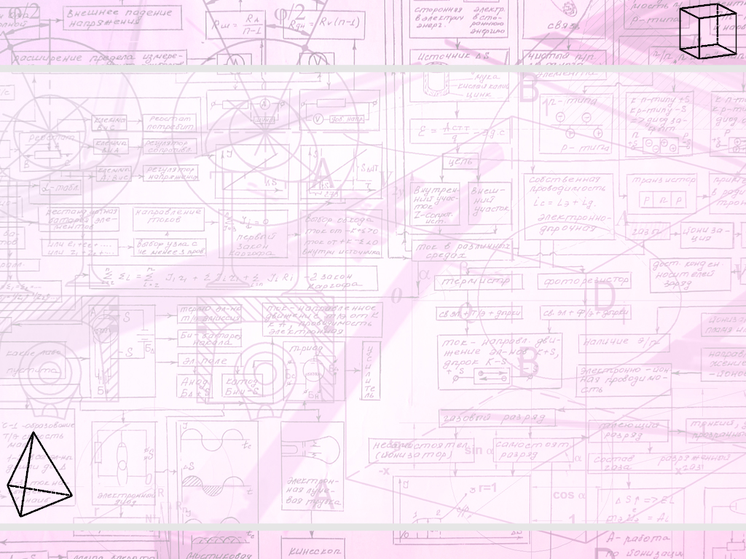
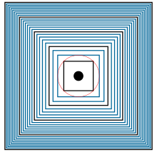
Проверка (карточка №2)
№ 1
а) 25
б) 9
в) 2
г) а 2
д) |n|
№ 2
π ²
№ 3
10
Квадратные корни из натуральных чисел до 25 включительно. В квадрат со стороной √2 вписана окружность.

Slide 5
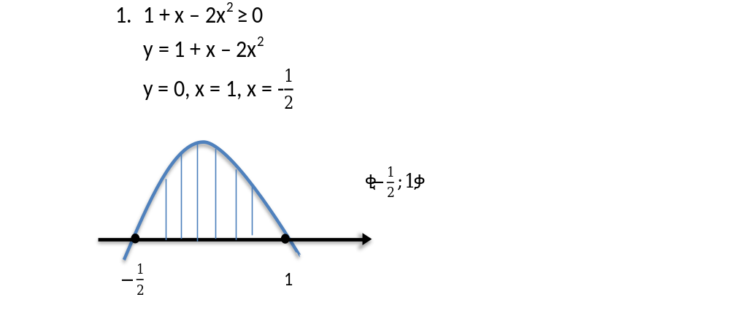
Проверка (карточка №3)

Slide 6
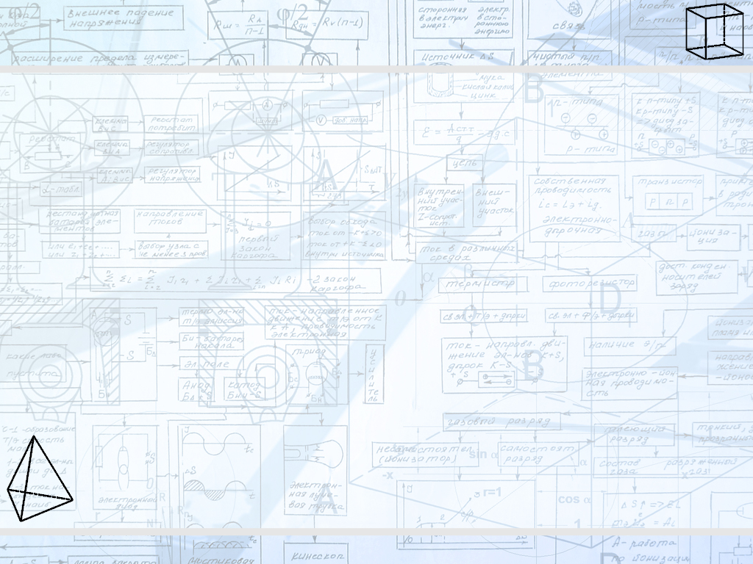
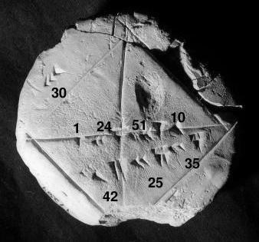
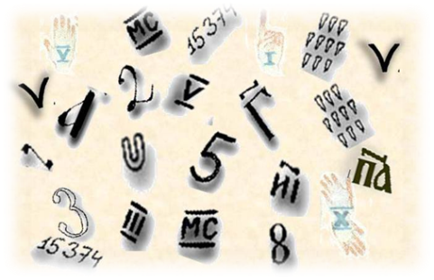

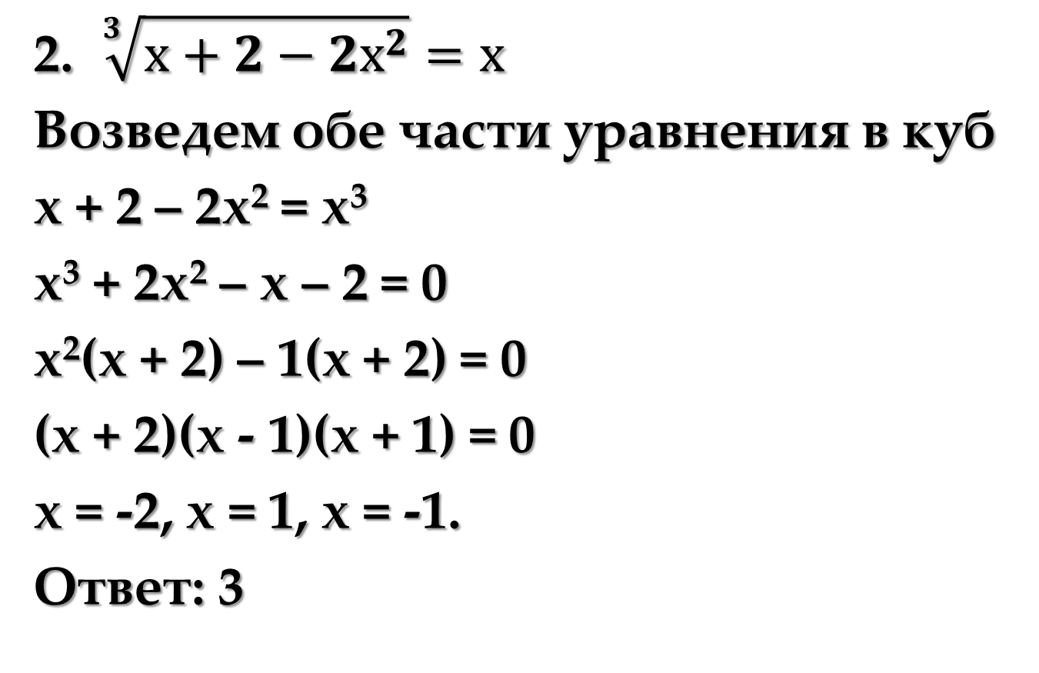
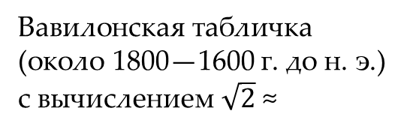
2. $\sqrt[3]{х+2−2х^{2}}=х$
Возведем обе части уравнения в куб
х + 2 – 2х² = х³
х³ + 2х² – х – 2 = 0
х²(х + 2) – 1(х + 2) = 0
(х + 2)(х - 1)(х + 1) = 0
х = -2, х = 1, х = -1.
Ответ: 3
Вавилонская табличка (около 1800—1600 г. до н. э.) с вычислением $\sqrt{2}$ ≈

Slide 7
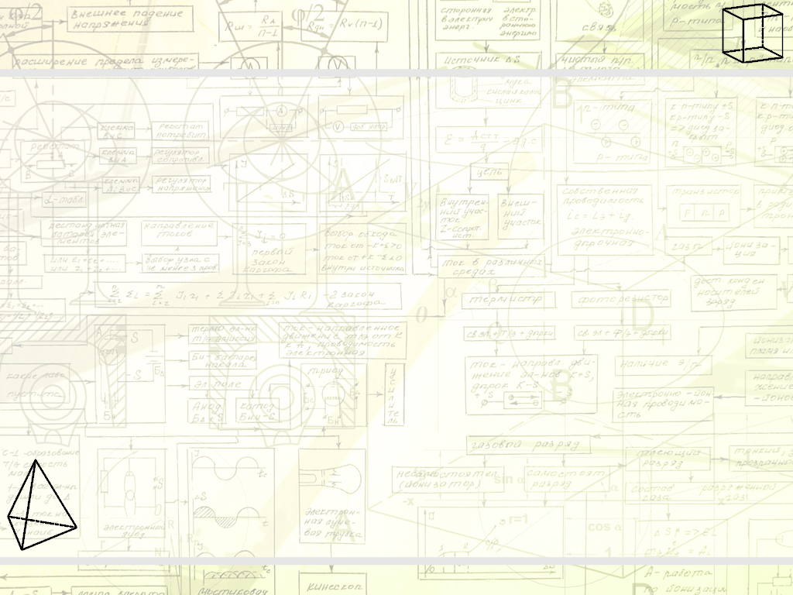
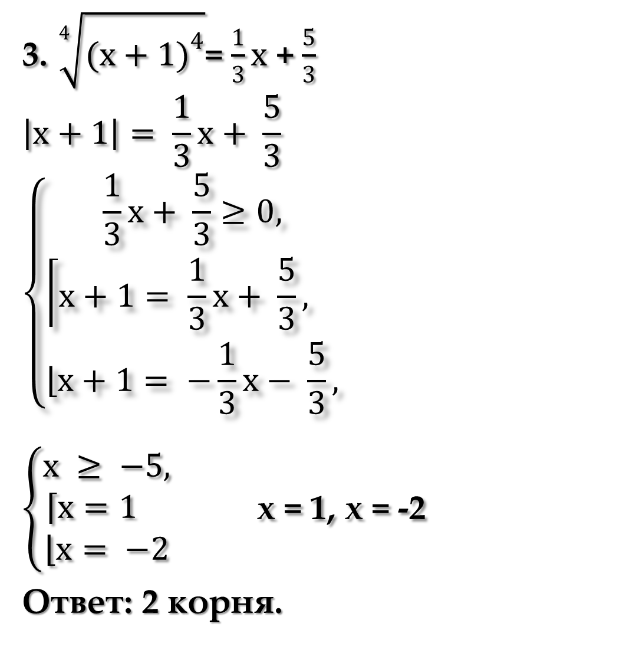
3. $\sqrt[4]{{(х+1)}^{4}}$= $\frac{1}{3}х$ + $\frac{5}{3}$
$$\left|х+1\right|= \frac{1}{3}х+ \frac{5}{3}$$
$$\left\{\begin{aligned}\frac{1}{3}х+ \frac{5}{3}≥0, \\ \left\lceil х+1= \frac{1}{3}х+ \frac{5}{3},\right. \\ \left\lfloor х\right.+1= −\frac{1}{3}х− \frac{5}{3},\end{aligned}\right.$$
$\left\{\begin{aligned}х ≥ −5, \\ \left\lceil х=1 \right. \\ \left\lfloor х= −2\right.\end{aligned}\right.$ х = 1, х = -2
Ответ: 2 корня.

Slide 8
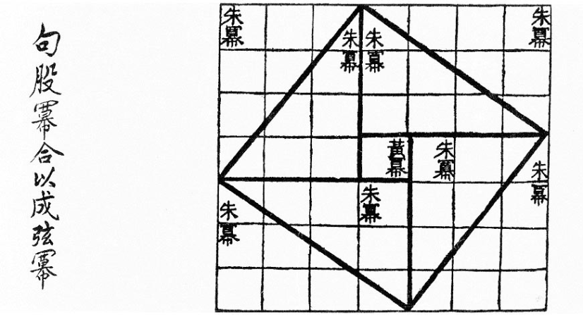
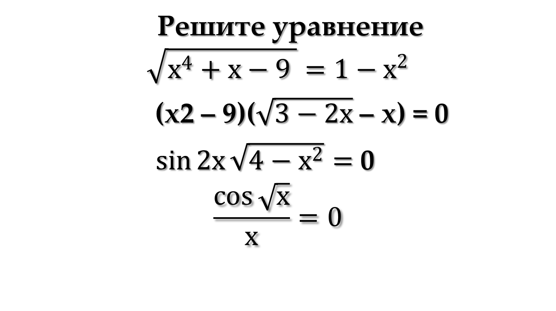
Домашнее задание
Решите уравнение
$$\sqrt{х^{4}+х−9 }=1−х^{2}$$
(х2 – 9)($\sqrt{3−2х}$ – х) = 0
$\sin{2х}\sqrt{4−х^{2}}=$ 0
$$\frac{\cos{\sqrt{х}}}{х}=0$$

